Slide 1

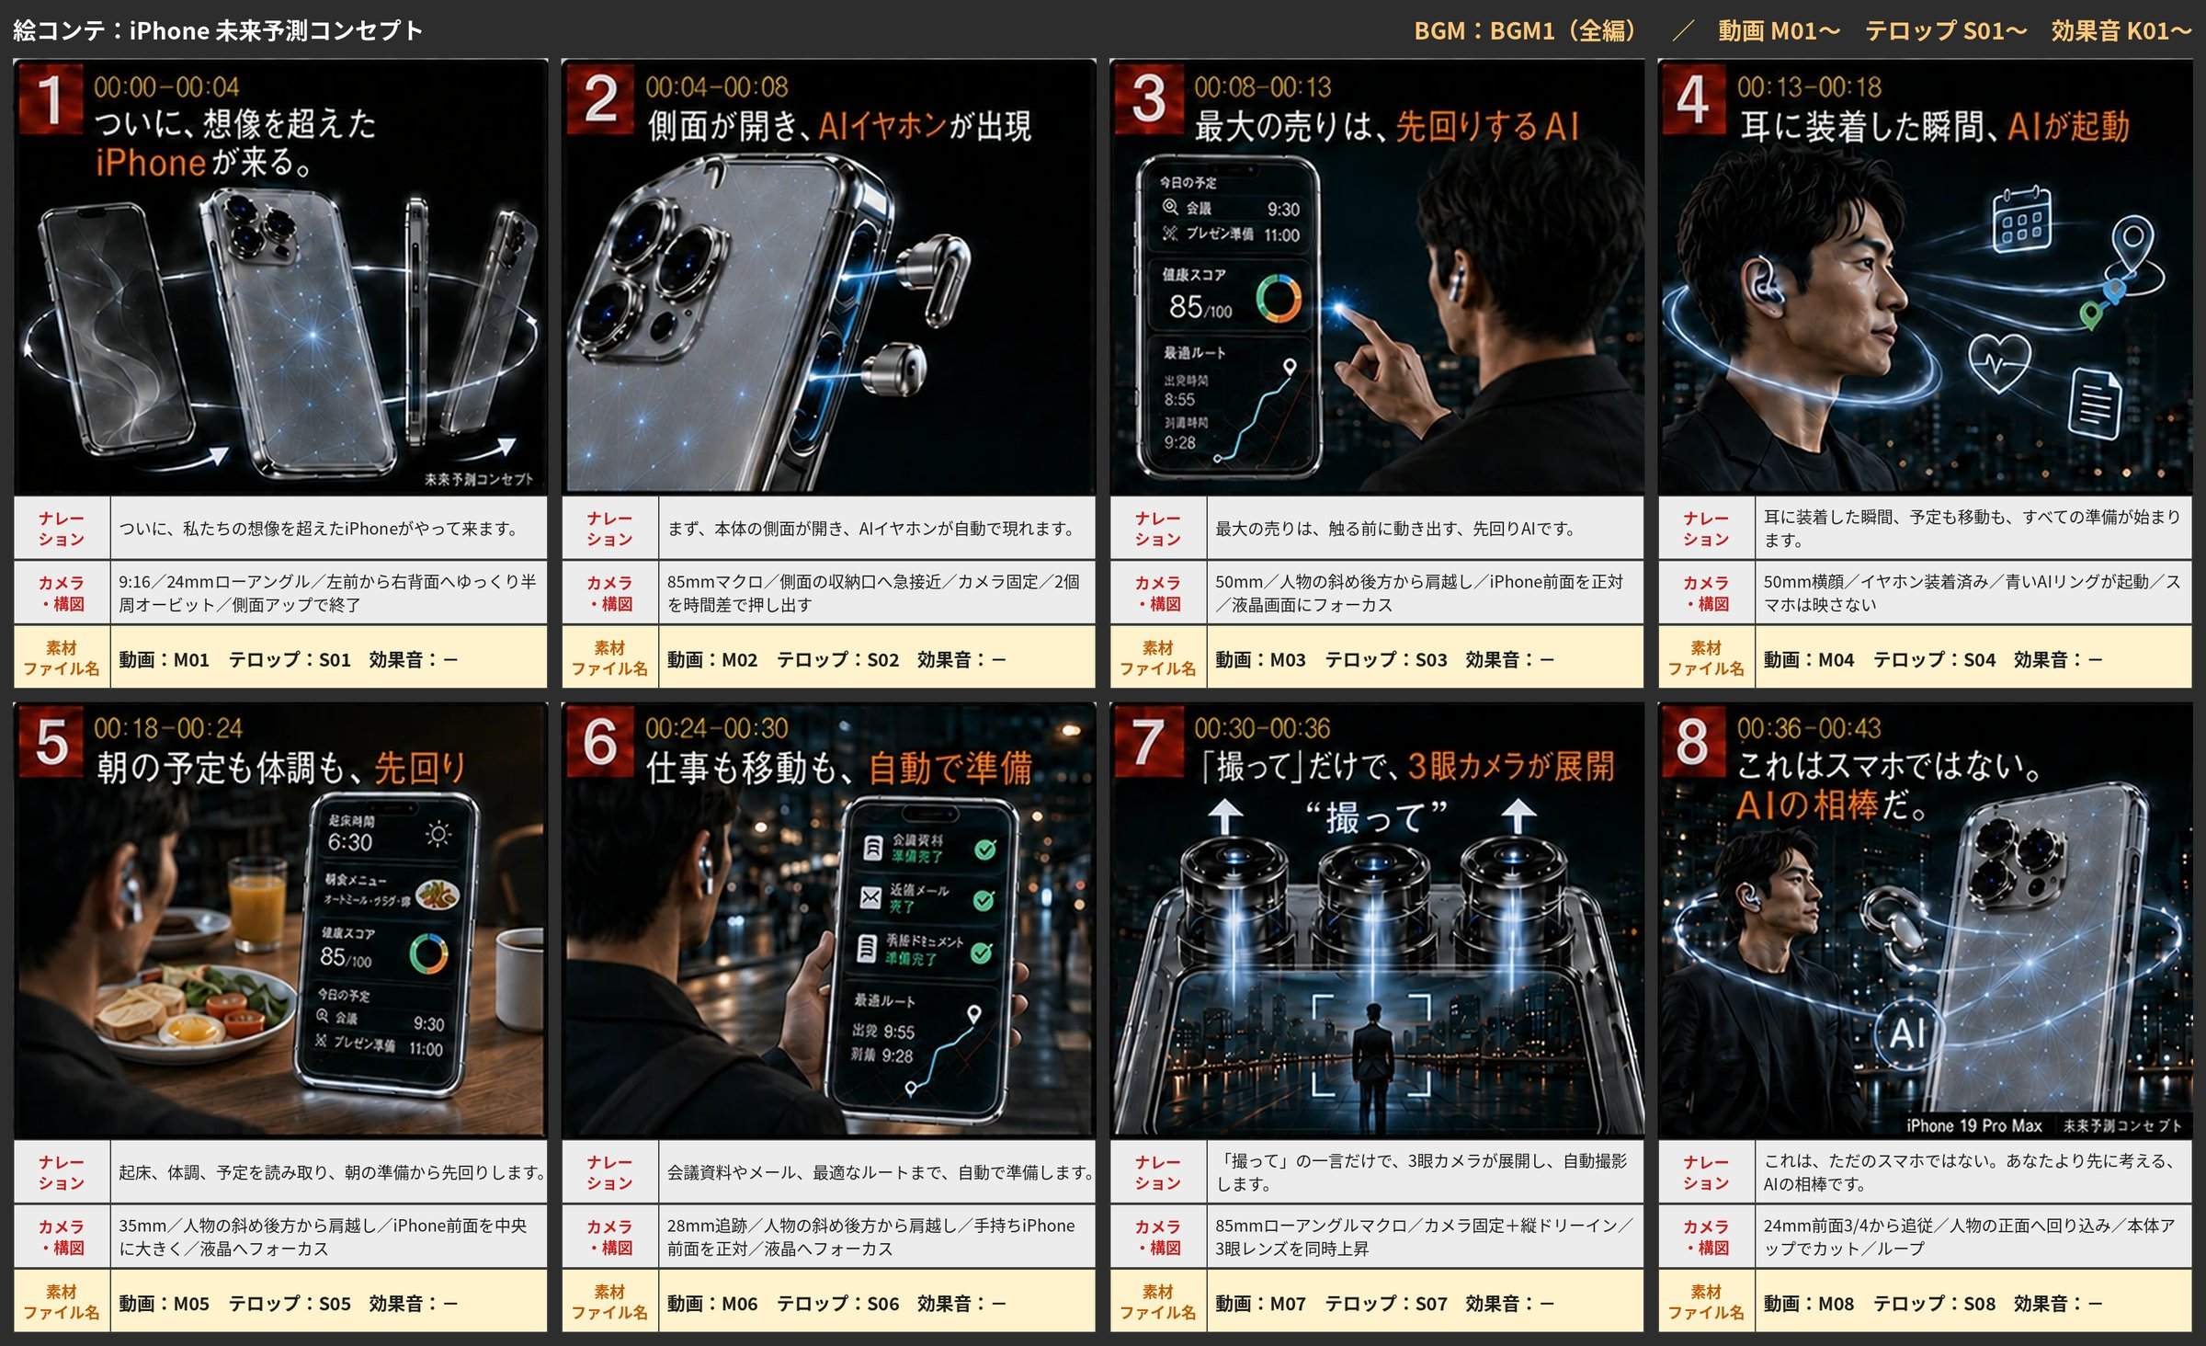

Resolve 自動配置ツール
取扱説明書
絵コンテ → 台本 → 素材を入れて「スタート」
DaVinci Resolve にタイムラインが自動でできあがります
2026年9月版

Slide 2
このツールでできること
台本のシーン順に、素材・テロップ・音をタイムラインへ自動で並べます
できあがるタイムライン（イメージ）
自動でやること
読み上げに合わせてシーンを切り替え
動画が短いときは最後の画面で埋める
テロップを Text+ で V2 に置く（直せる）
BGM・効果音を置く
縦長 1080×1920・30fps で作る
S01
S02
S03
S04
V2 テロップ
V1 動画・画像
A1 ナレーション
A2 BGM
人がやること
A3 効果音
最後の確認（再生して見る）
音量の調整・テロップの色分けなどの仕上げ
● はシーンの頭に付くマーカー（名前＝シーン番号）
既存のタイムラインは変更しません。実行するたびに「動画名_日付_時刻」の新しいタイムラインが増えます。

Slide 3
動画ができるまでの流れ
毎回この5ステップ。②〜④はアプリの中で進めます
1
2
3
4
5
絵コンテを作る
台本に変換
ナレーション音声
素材を入れてスタート
Resolve で確認
▶
▶
▶
▶
今までどおり PNG で作成。ナレーション・テロップ・素材名を書く
アプリの「絵コンテ画像から作る」で PNG を読み込み、文字を確認
台本の文章を ElevenLabs などで読み上げて1本の音声に
動画・画像・BGM・効果音を入れて「▶ スタート」
再生してチェック。音量などを仕上げて完成
→ p.6
→ p.7
→ p.9
→ p.10-12
→ p.13
時間のめやす：準備 10分 ＋ 処理（音声1分あたり約2分）。処理中は待つだけです。

Slide 4
最初の準備（1回だけ）
新しいパソコンや更新のあとに行います
1
最新版と部品を入れる
2
デスクトップにアイコン
3
API キーを用意
PowerShell で1行ずつ貼り付けて Enter
フォルダの「ショートカット作成.bat」をダブルクリック
絵コンテ画像の読み取りに使う（次のページ）
sk-ant-api03-••••••••
cd "G:\@Auto_Davinch-Cloude"
git pull origin claude/claude-md-phase-0-qxn5wu
.\run.bat -m pip install -r requirements.txt
キーは初回の読み取り時にアプリが聞いてきます。一度入れれば覚えています
Resolve自動配置
最後に「Successfully installed」か「already satisfied」と出れば OK
次からはこのアイコンを
ダブルクリックするだけ

Slide 5
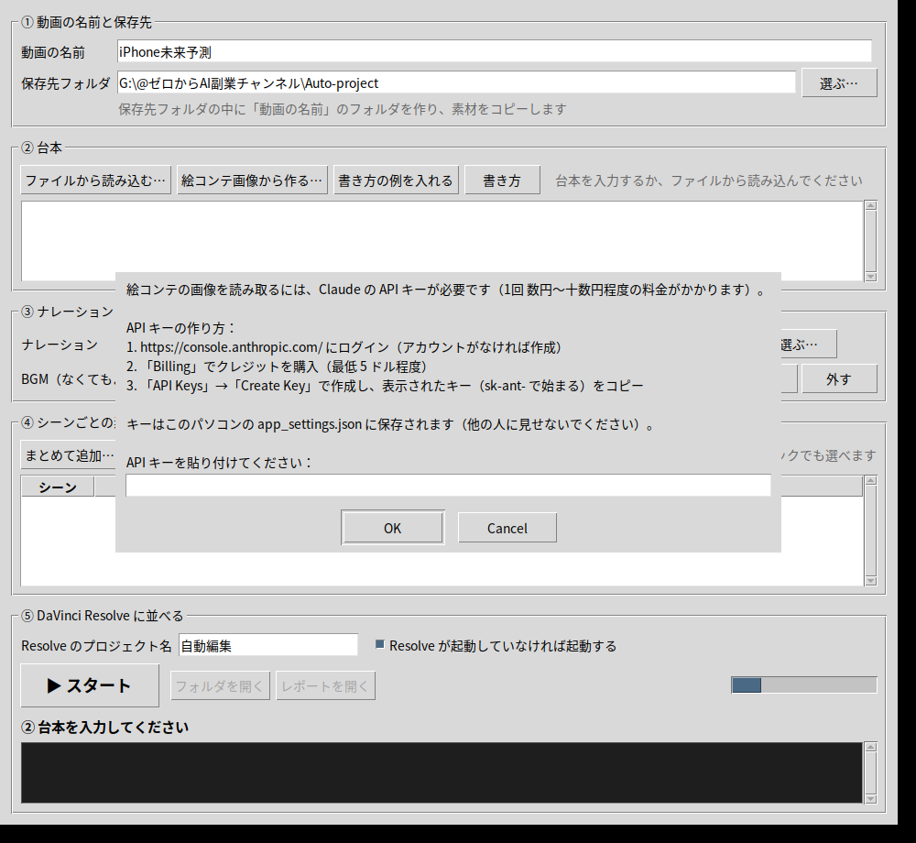
API キーの作り方
絵コンテ画像の読み取り（AI）に使います。1回 数円〜十数円程度
1
console.anthropic.com を開く
アカウントがなければ作成してログイン
2
クレジットを購入
「Billing」から。最低 5 ドル程度で十分
3
キーを作る
「API Keys」→「Create Key」。名前は自由（例: resolve）
4
キーをコピー
sk-ant- で始まる文字。画面を閉じると二度と見られないので注意
5
アプリに貼る
「絵コンテ画像から作る…」を初めて押したときの画面に貼り付けて OK
キーはパスワードと同じ。人に見せたり、SNS に載せたりしないでください

Slide 6
絵コンテの書き方のルール
各カットに「素材ファイル名」の欄を作り、下の名前で書きます
項目 | 名前 | ポイント
動画・画像 | M01, M02 … | カット番号と同じ数字
1カットに複数 | M03_1, M03_2 | ナレーションを [1][2] で分ける
テロップ | S01, S02 … | 画面の見出し文字
効果音 | K01, K02 … | 使うカットにだけ書く
BGM | BGM1 | 動画全体で1曲
ナレーション欄は「読み上げる文章そのもの」を書きます。この文章が台本になり、音声とも一致させます。
例：samples\絵コンテ_iPhone\絵コンテ_修正版.png

Slide 7
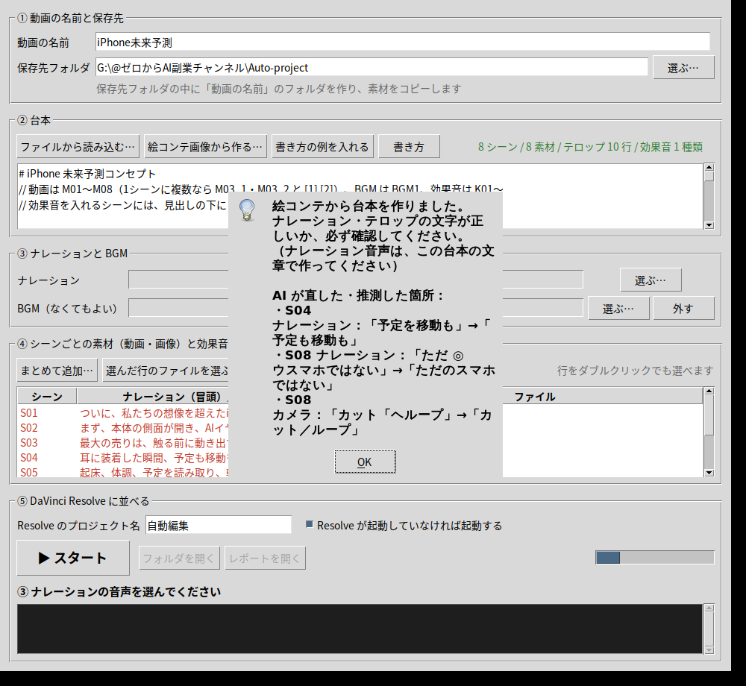
絵コンテ画像から台本を作る
PNG を選ぶだけで、AI が台本の文字に変換します
1
「絵コンテ画像から作る…」を押す
アプリの ② 台本 の欄にあるボタン
2
絵コンテの PNG を選ぶ
複数ページなら Ctrl を押しながら全部選ぶ（名前順に読みます）
3
30秒〜1分待つ
② の欄に台本が入ります
4
「直した箇所」を確認
崩れた文字を AI が直した所が一覧で出ます。違っていれば ② で直接修正
AI の変換は完璧ではありません。特にナレーションの文章は必ず目で確認してください（音声と合わないと、切り替え位置がずれます）

Slide 8
台本の書き方（自分で直すとき）
② の欄に書く文字のルール。AI で作った台本もこの形になっています
## S01
// 動画：M01
テロップ：ついに、想像を超えた
テロップ：iPhoneが来る。
効果音：K01
ついに、私たちの想像を超えたiPhoneがやって来ます。
## S03
テロップ：シーン全体に出す文字
[1] 最初の部分のナレーション。
効果音：K02 +1.5
[2] 次の部分のナレーション。
## S01
シーンの区切り（必須）。S＋2桁
テロップ：文字
1行＝画面の1行。見出しの直後ならシーン全体に出る
効果音：K01
シーンの頭で鳴らす。「+1.5」で1.5秒後
[1] [2]
1シーンで素材を切り替える位置（M03_1・M03_2 と対応）
// メモ
読み上げない。カメラの指示などを残せる
それ以外の行
ナレーション（音声と同じ文章に）

Slide 9
ナレーション音声を作る
切り替え位置は「台本の文章」と「音声」を突き合わせて決まります
1
2
3
台本の文章をそのまま読ませる
音声ファイルは1本
台本を直したら音声も作り直す
② の台本から、ナレーションの行だけをコピーして ElevenLabs などに入れる。テロップ・// の行は入れない
全シーン分を1本にまとめる。形式は mp3 / wav / m4a。ファイル名は自由
文章が違うと切り替え位置がずれ、レポートに「信頼度が低い」と警告が出ます
例：iPhone の台本（8シーン）→ 約43秒の音声1本

Slide 10
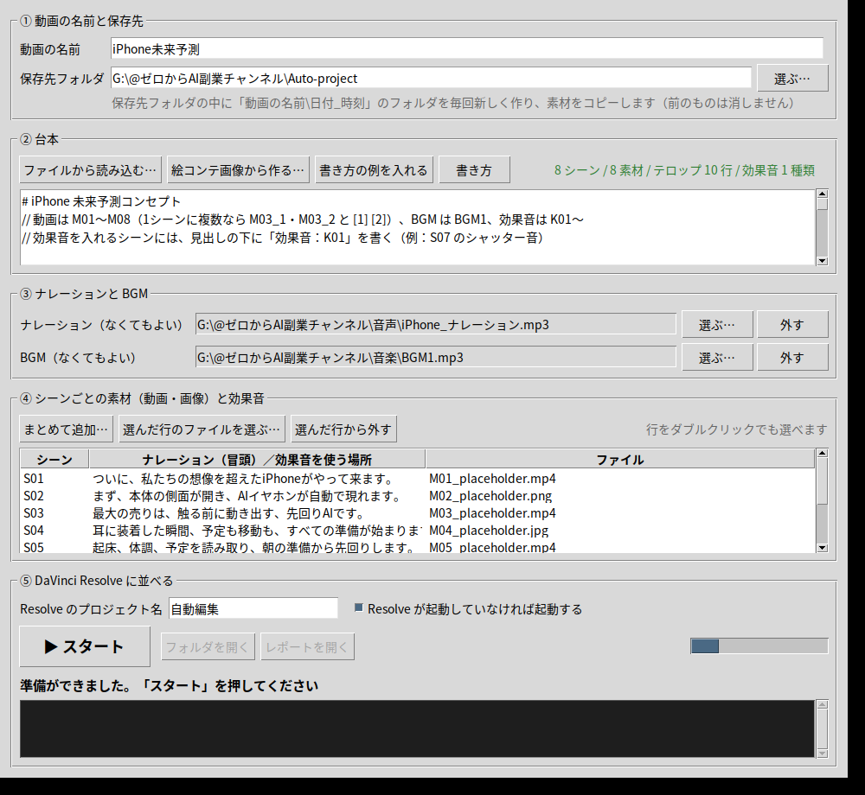
アプリ画面の見方
上から順に ①〜⑤ を埋めて「▶ スタート」
1
1
動画の名前と保存先
毎回「名前\日付_時刻」の新しいフォルダができる（前のは消えない）
2
2
台本
絵コンテ画像から作る／貼り付ける／ファイルから読み込む
3
3
ナレーションと BGM
4
どちらもなくても OK（なしなら動画の長さ・動画の音声で並ぶ）
4
素材と効果音
シーンごとに動画・画像を。効果音の行は台本から自動で出る
5
5
Resolve に並べる
プロジェクト名（なければ作る）→「▶ スタート」

Slide 11
④ 素材・効果音の入れ方
「まとめて追加」なら、ファイル名を見て自動で振り分けます
ファイル名 | 入る場所
M01.mp4 / M01_オープニング.mp4 | S01
M03_1.mp4 / M03_2.png | S03 の [1] / [2]
K01_ポン.wav | 効果音 K01 の行
それ以外の名前 | 空いている行に、名前の順で上から
1つずつ選ぶ
表の行をダブルクリック → ファイルを選ぶ
同じ素材を何シーンにも
Shift を押しながら行を選び「選んだ行のファイルを選ぶ…」
入れ直す
行を選んで「選んだ行から外す」
赤い「（未選択）」が残っているとスタートできません。画面下に「準備ができました」と出たら OK
使える形式 動画：mp4 / mov 画像：png / jpg 音声：mp3 / wav / m4a

Slide 12
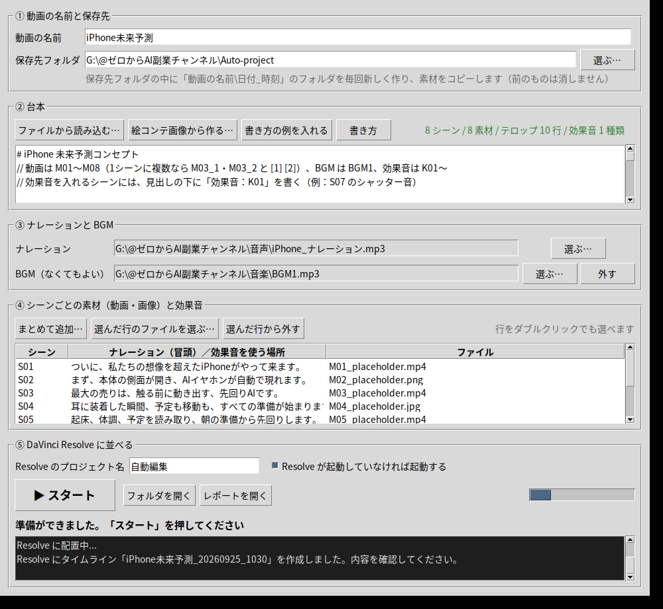
「▶ スタート」から完了まで
あとは待つだけ。進み具合は画面下の黒い欄に出ます
1
素材をフォルダにコピー
数秒
2
Resolve を起動・プロジェクトを開く
〜1分
3
読み上げとシーンの対応をとる
音声1分あたり約2分
4
テロップ・静止画の動画を作る
数十秒
5
Resolve に並べる
数十秒
「完了しました」と出たら Resolve へ。エラーで止まったら「レポートを開く」で理由を確認（p.15）

Slide 13
Resolve で確認・仕上げ
新しくできたタイムラインを再生してチェック
切り替え位置
映像がナレーションと合っているか
✓
テロップの文字
誤字があれば、テロップをクリック → インスペクタの「テキスト」で直接直す
✓
前のタイムライン
やり直しても前のタイムライン・素材は消えない。見比べて良い方を使う
✓
音量
BGM・効果音は自動で下げないので、Resolve で調整
✓
レポート
アプリの「レポートを開く」で警告を確認
✓
テロップの見本（見た目はひな形しだい）

Slide 14
テロップのひな形を作る（最初に1回）
テロップは Resolve の Text+ で置かれ、見た目はこの「ひな形」のとおりになります
1
Text+ を置く
2
見た目を整える
3
メディアプールへ
エディットページで
エフェクト → タイトル →
Fusionタイトル →「Text+」を
タイムラインへ
インスペクタで
フォント・大きさ・色・
縁取り・位置を決める
（文字の中身は何でも OK）
そのクリップを
メディアプールへドラッグし、
名前を「テロップ」に変える
▶
▶
T+ テロップ
プロジェクトごとに1回だけ。ひな形がないとテロップは置かれず、レポートに警告が出ます（ほかは普通に並びます）。見た目を変えたいときは、ひな形を直して再スタート
置かれたテロップは、クリックしてインスペクタの「テキスト」で文字を直せます

Slide 15
困ったとき
エラーは Resolve に置く前に止まり、画面とレポートに理由が出ます
表示 | 直し方
素材が選ばれていないシーンがあります | ④ の赤い行に素材を選ぶ（同じ素材を使い回しても OK）
台本の効果音 K02 のファイルがありません | ④ の「効果音 K02」の行に音声を選ぶ
API キーが正しくありません | キーを貼り直す（p.5）。残高がないときも失敗します
アライメント信頼度が低い（警告） | 台本と音声の文章が違う。どちらかを直す
Resolve に接続できません | Resolve の 環境設定 → システム → 一般 →「外部スクリプトに使用」を「ローカル」に
テロップのひな形「テロップ」がメディアプールにない | p.14 のひな形を作ってから、もう一度スタート
わからないときは、アプリ画面（黒い欄が見えるように）を撮って Claude に送ってください

Slide 16
毎回の作業まとめ
1
絵コンテを PNG で作る
ツールの更新
2
「絵コンテ画像から作る…」で台本に
cd "G:\@Auto_Davinch-Cloude"
git pull origin claude/claude-md-phase-0-qxn5wu
3
台本の文章でナレーション音声を作る
詳しい文章の説明：取扱説明書.md
絵コンテと台本の見本：samples\絵コンテ_iPhone
4
素材・BGM・効果音を入れて ▶ スタート
5
Resolve で確認・仕上げ

